Slide 1
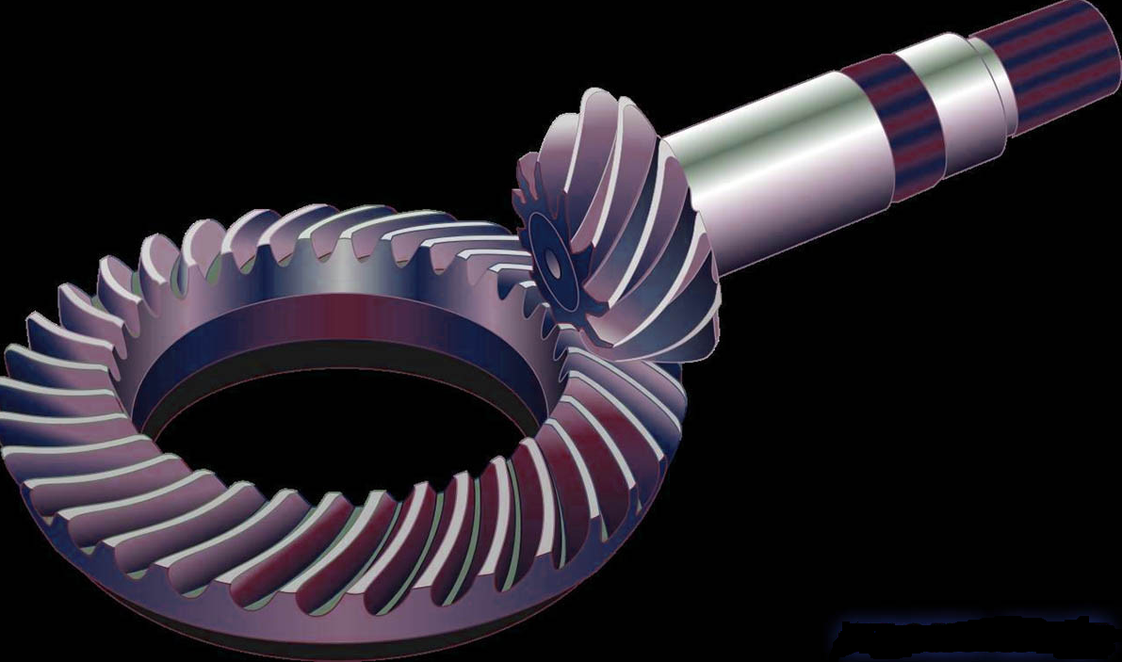
Зубчатые передачи

Slide 2
Цель: Развивать внимание и активизировать познавательную активность учащихся. Изучение устройства и принцип работы зубчатой передачи

Slide 3
Передачи и их элементы
Механизм- система подвижно соединенных между собой тел (звеньев), совершающих под действием приложенных сил определенные целесообразные движения.
Машина – механизм с согласованно работающими частями, осуществляющий определенные движения для преобразования энергии, материалов или информации.
Вращательное движение- движение, при котором все точки тела, двигаясь в параллельных плоскостях, описывают окружности с центрами на одной прямой, перпендикулярной к плоскости, называемой осью вращения.
Передаточное отношение (передаточное число)- отношение числа зубьев колеса z₂ к числу зубьев шестерни z_{1.}
Вал – деталь машины, вращающаяся в опорах (подшипниках), предназначенная для передачи крутящих моментов от одной детали к другой.

Slide 4
Передачи и их элементы
Ось- деталь машины, поддерживающая вращающиеся части машины (колеса).
Отличается от вала тем, что не передает крутящего момента.
Цапфа – часть вала или оси, опирающаяся на подшипник.
Зубчатое зацепление- кинематическая пара, образованная зубчатыми колесами, зубья которых при последовательном соприкосновении между собой передают заданное движение от одного колеса к другому.
Зубчатое колесо – деталь зубчатой передачи в виде диска с зубьями, входящими в зацепление с зубьями другого колеса.
Ведущее зубчатое колесо – зубчатое колесо передачи, которое сообщает движение парному колесу.
Ведомое зубчатое колесо – колесо, которому сообщает движение парное зубчатое колесо.

Slide 5
ОБЩИЕ СВЕДЕНИЯ О ПЕРЕДАЧАХ
Для передачи вращательного движение с одного вала на другой, преобразования вращательного движения в поступательное и изменения частоты вращения применяют зубчатые передачи, основными деталями которых являются различные зубчатые колеса и рейки.
Зубчатое колесо, сидящее на передающем вращение валу, называют ведущим, а на получающем вращение- ведомым. Меньшее из двух колес сопряженной пары называют шестерней, а большее – колесом. При одинаковом числе зубьев шестерней называют ведущее колесо, а колесо- ведомое.
Для передачи вращательного движения между видами, оси которых расположены параллельно, применяют цилиндрические передачи; если оси валов пересекаются, используют конические передачи.

Slide 6
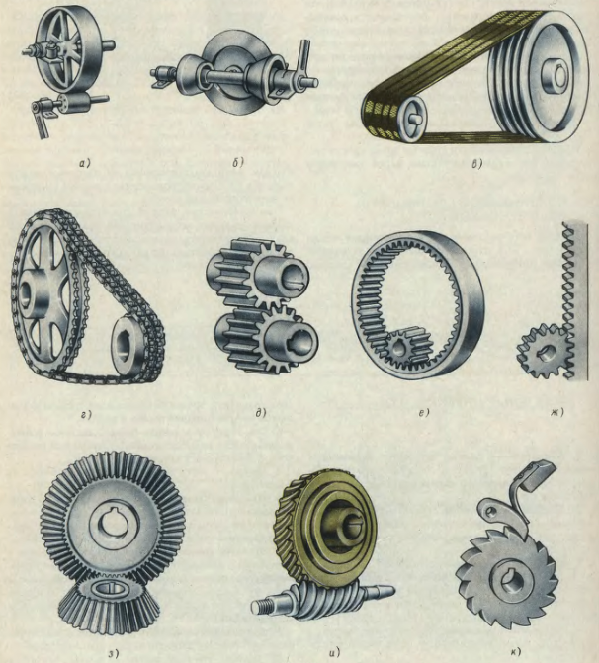
а) Фрикционная передача б) Конические фрикционные катки в) ременная передача г) цепная передача д) зубчатая передача е) зубчатая передача с внутренним зацеплением зубьев ж) реечная передача з) конические зубчатые колеса и) червячная передача к) храповый механизм
ПЕРЕДАЧИ

Slide 7
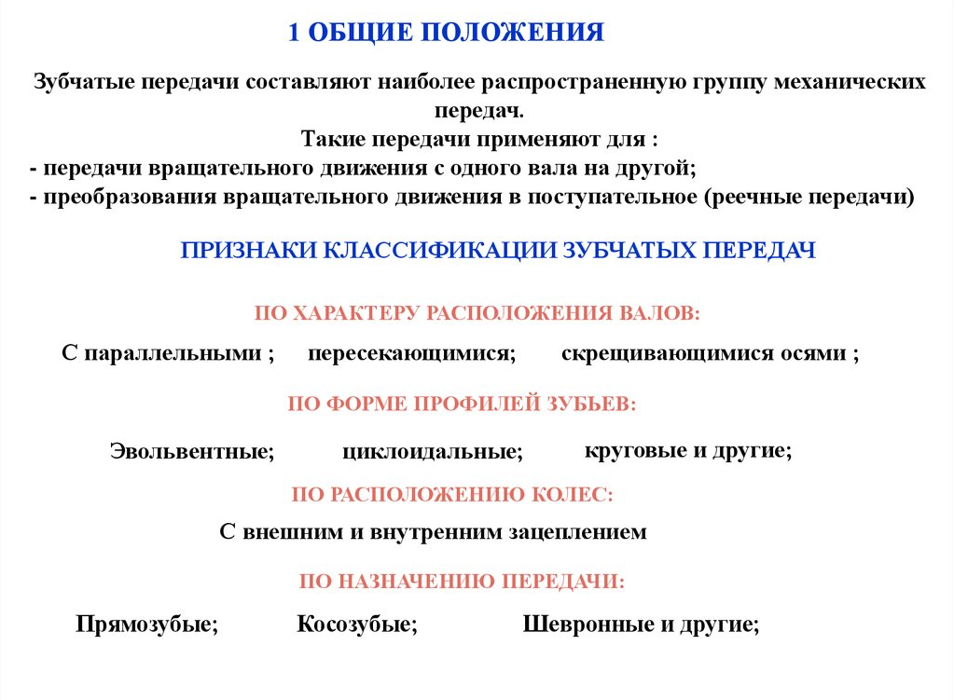
ОБЩИЕ ПОЛОЖЕНИЯ

Slide 8
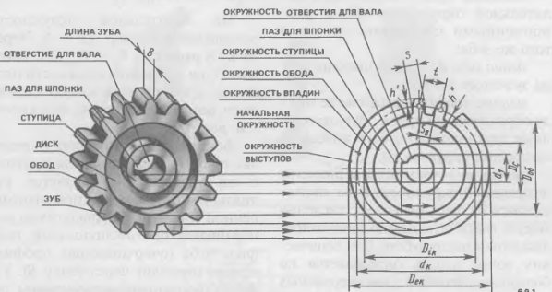
Основные параметры зубчатых колес

Slide 9
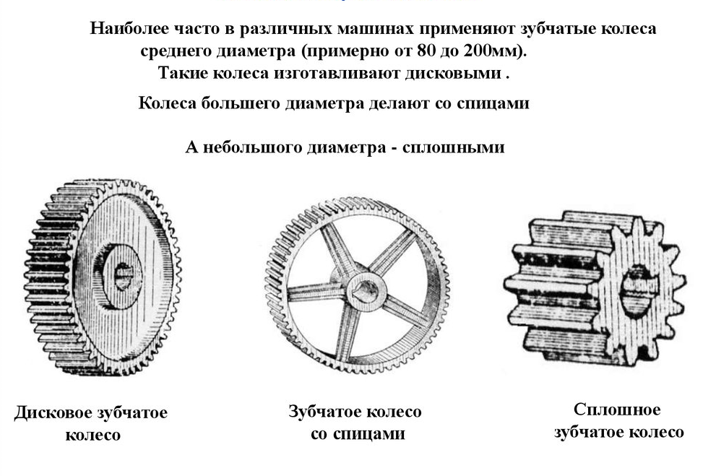
Элементы зубчатого колеса

Slide 10
ЭЛЕМЕНТЫ ЗУБЧАТЫХ КОЛЕС
Зубчатые колеса можно мысленно подразделить на два элемента. Зубчатый венец состоит из всех зубьев колеса, расположенных между поверхностью вершин и поверхностью впадин зубьев. Тело колеса ограничивается поверхностью впадин.
Делительными окружностями называют соприкасающиеся окружности пары зубчатых колес, катящиеся одна по другой без скольжения. Эти окружности, находясь в зацеплении, являются сопряженными.На чертеже делительные окружности проводят штрихпунктирной линией, а диаметр их обозначают буквой d.
Расстояние между одноименными профильными поверхностями соседних зубьев, измеренное в миллиметрах по дуге делительной окружности, называют шагом зацепления.

Slide 11
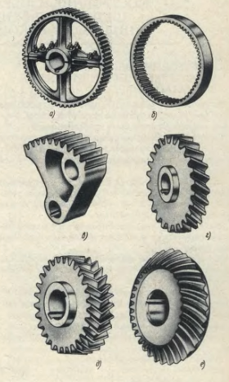
Конструктивные разновидности зубчатых колес
Конструктивные формы и размеры зубчатого колеса зависят от нагрузок, действующих на его зубья, требований технологии их изготовления, удобства монтажа и эксплуатации, уменьшения массы зубчатых колес.
Зубчатые колеса изготавливают штамповкой, прокаткой, отливкой и сваркой.

Slide 12
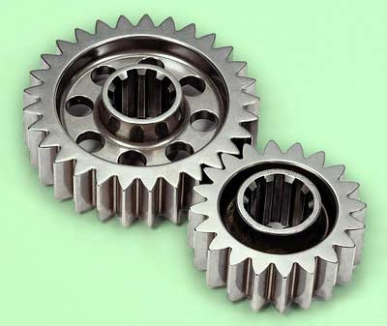
Конструктивные особенности
Цилиндрическое зубчатое колесо малого диаметра имеет форму сплошного диска с отверстием для установки на вал.
При несколько большем диаметре колеса, для облегчения его конструкции, выполняются массивными только обод и ступица с отверстием для вала. Остальная часть колеса представляет собой тонкий диск с отверстиями или без отверстий. Диск может выполняться с ребрами жесткости.
Если диаметр колеса достаточно велик, диск заменяют несколькими спицами, соединяющими обод со ступицей. Форма спиц может быть различной. Форма поперечного сечения спиц тоже различна: круглая, овальная, прямоугольная, двутавровая, крестообразная.
Колеса большего диаметра для удобства монтажа и упрощения технологии изготовления иногда выполняют разъемными из двух половин, скрепляемых болтами.
Зубья колес могут быть прямыми, косыми, шевронными и криволинейными.
Общие термины, определения и обозначения элементов зубчатых передач установлены ГОСТ 16530-83

Slide 13
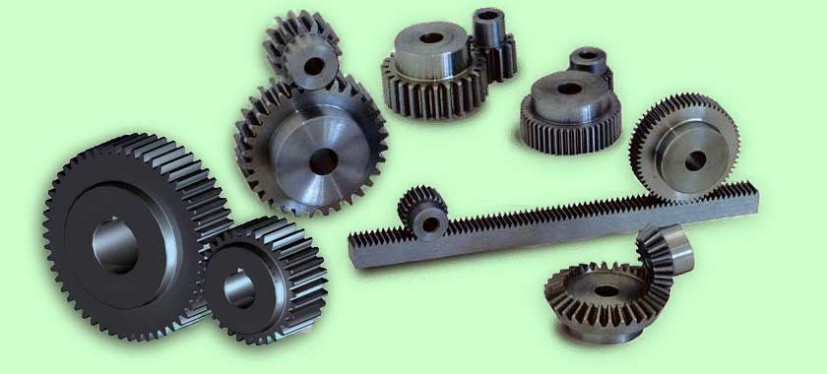
Виды передач

Slide 14
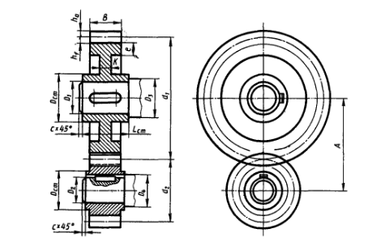
Цилиндрическая зубчатая передача Рабочий чертеж

Slide 15
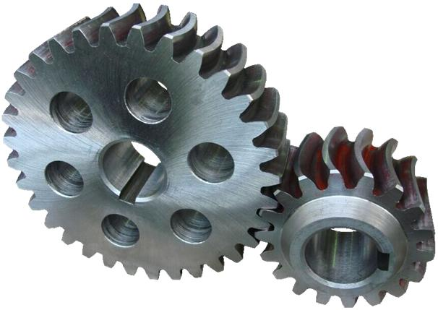
Достоинства зубчатых передач:
1.Постоянство передаточного отношения i.
2.Надежность и долговечность работы.
3.Компактность.
4.Большой диапазон передаваемых скоростей.
5.Небольшое давление на валы.
6.Высокий КПД.
7.Простота обслуживания.

Slide 16
Недостатки зубчатых передач:
1.Необходимость высокой точности изготовления и монтажа.
2.Шум при работе со значительными скоростями.
3.Невозможность бесступенчатого регулирования передаточного отношения i.

Slide 17
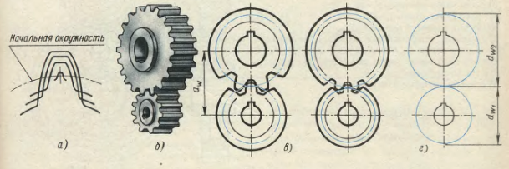
Изображение цилиндрической зубчатой передачи Начальные окружности двух зацепляющих колес - это воображаемые окружности двух гладких цилиндрических катков, которые при вращении колес перекатываются друг по другу без скольжения (межосевое расстояние начальных окружностей)

Slide 18
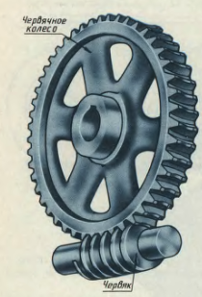
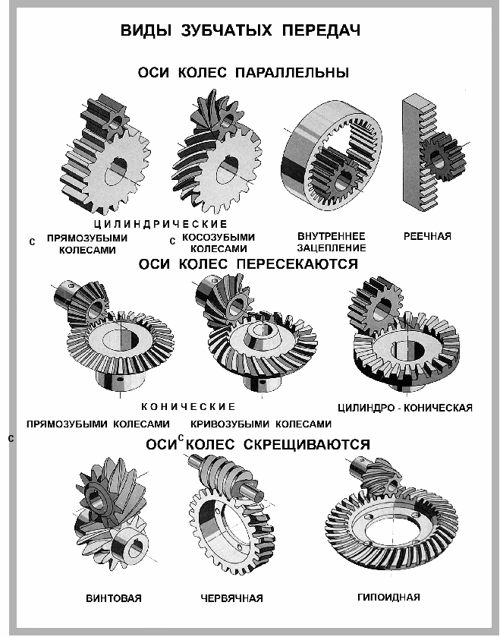
ВИДЫ ЗУБЧАТЫХ ПЕРЕДАЧ

Slide 19
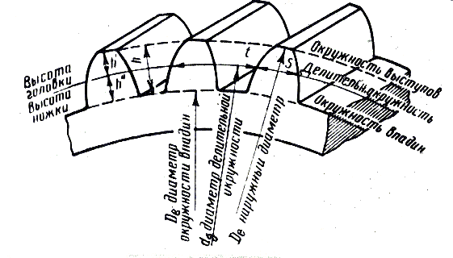
Определение модуля и числа зубьев

Slide 20
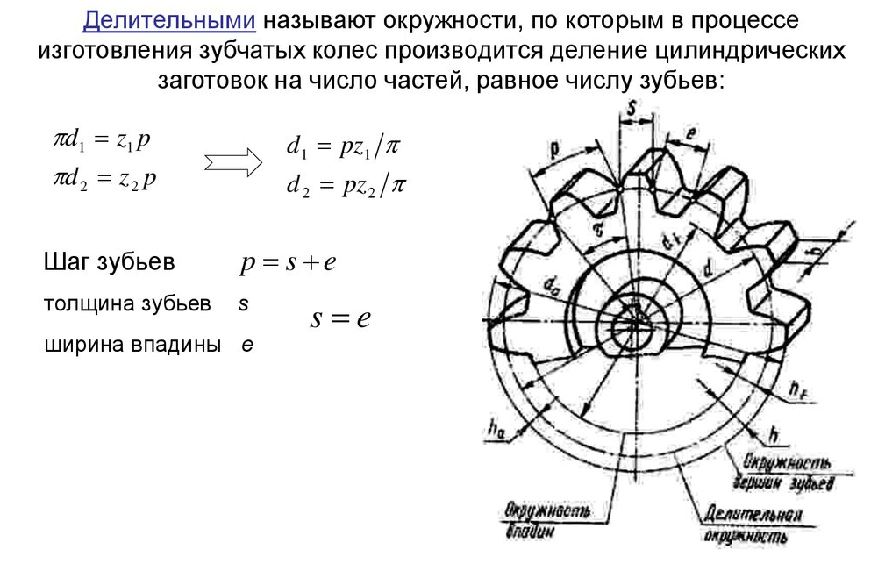
Геометрические характеристики зубчатых колес

Slide 21
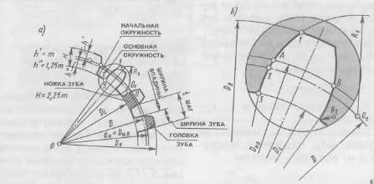
Построение профиля зуба

Slide 22
Классификация зубчатых передач
Классификация конструкций зубчатых преобразователей группирует передачи по трем признакам:
Зубчатые передачи, применяемые в механических системах, разнообразны. Они используются как для понижения, так и для повышения угловой скорости.
По виду зацепления зубьев. В технических устройствах применяются передачи с внешним, с внутренним и с реечным зацеплением.
Передачи с внешним зацеплением применяются для преобразования вращательного движения с изменением направления движения. Передаточное отношение колеблется в пределах –0,1i –10.Внутреннее зацепление применяется в том случае, если требуется преобразовывать вращательное движение с сохранением направления.

Slide 23
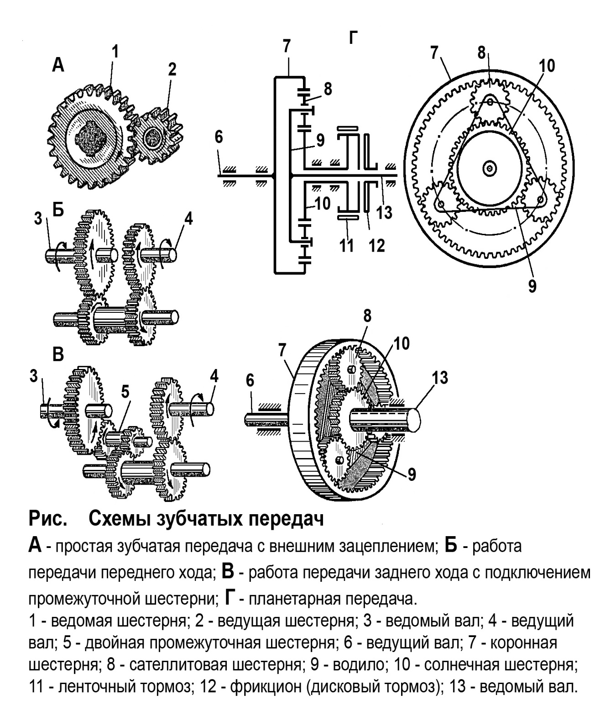
По сравнению с внешним зацеплением передача имеет меньшие габаритные размеры, бóльший коэффициент перекрытия и повышенную прочность, но более cложна в изготовлении. Реечное зацепление применяется при преобразовании вращательного движения в поступательное и обратно.

Slide 24
2. По взаимному расположению осей валов различают передачи цилиндрическими колесами с параллельными осями валов, коническими колесами с пересекающимися осями ,колесами со скрещивающимися осями . Передачи c коническими колесами обладают меньшим передаточным отношением (1/6 i6), более сложны в изготовлении и эксплуатации, имеют дополнительные осевые нагрузки. Винтовые колеса работают с повышенным скольжением, быстрее изнашиваются, имеют малую нагрузочную способность. Эти передачи могут обеспечивать различные передаточные отношения при одинаковых диаметрах колес.

Slide 25
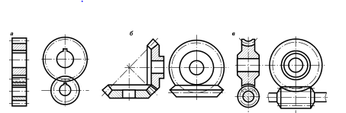
Изображение зубчатых зацеплений
а) цилиндрическая передача
б) коническая передача
в) червячная передача

Slide 26
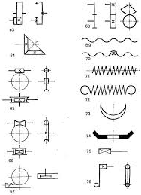
Условные обозначения

